Slide 1
OPEN DAY’S - 2013
Gestion des déchets/Organisation
Environ 300 containers 240lt (OMs, PET, Papiers-Cartons) avec signalétique, ainsi qu’une vingtaine de containers supplémentaires 770lt Papiers-Cartons seront mis en place par notre contractant Transvoirie sur une centaine de points concernés par les diverses activités des Open Day’s, à proximité des :
Entrées ;
Tentes ;
Restaurants et points restauration ;
Shops ;
Info desks ;
Toilettes publiques ;
Gares routières, parkings, et sur différentes voies piétonnières.

Slide 2
OPEN DAY’S - 2013
Gestion des déchets/Organisation
Semaine du 16 septembre
En coordination avec le service logistique : déplacement des bennes et containers pouvant gêner l’installation des barrières et tentes et début des livraisons de containers.
Semaine du 23 septembre
Déplacement bacs ferraille : le mercredi 25 sur Prévessin et les Puits, le jeudi 26 sur Suisse.
Déplacement des bennes et containers 770lt déjà en place sur le CERN et destinés à recevoir les sacs collectés par le service nettoyage.
Suite des livraisons de containers (avec sacs poubelles) sur les points concernés.
En collaboration avec le service nettoyage : identification des points de collecte des sacs de déchets et de la fréquence des levées.

Slide 3
OPEN DAY’S - 2013
Collecte déchets et containers
Avant les Open Day’s
Mercredi 25 septembre : collecte du verre sur tous les sites du CERN.
Jeudi 26 septembre : livraison des compacteurs + containers pour Bosons & More
Vendredi 27 septembre :
Dans la journée, collecte des OMs, PET/ALU sur tous les sites du CERN, ainsi que lavures des restaurants 1 & 2.
Dans la soirée, à partir de 19h00, collecte OMS, PET/ALU + papiers-cartons, sur les points concernés par les diverses activités (y compris lavures restaurants 1 & 2).
Durant les Open Day’s
La collecte de tous les déchets (y compris lavures des restaurants) s’effectuera à l’aide de 2 camions hybrides + 1 camionnette, à partir de 21h00 :
les samedi 28 et dimanche 29 sur tous les sites du CERN.

Slide 4
OPEN DAY’S - 2013
Collecte déchets et containers
Durant les Open Day’s
La collecte de tous les déchets (y compris lavures des restaurants) s’effectuera à l’aide de 2 camions hybrides + 1 camionnette, à partir de 21h00 :
les samedi 28 et dimanche 29 sur tous les sites du CERN.
Containers/Bennes
Lundi 30 septembre reprise des containers fournis par Transvoirie, et durant la semaine remise en place des containers et bennes déplacés pour la manifestation.
Collecte du Verre
Mercredi 2 octobre sur tous les sites du CERN.

Slide 5
OPEN DAY’S - 2013
Collecte déchets et containers
Durant les Open Day’s
La collecte de tous les déchets (y compris lavures des restaurants) s’effectuera à l’aide de 2 camions hybrides + 1 camionnette, à partir de 21h00 :
les samedi 28 et dimanche 29 sur tous les sites du CERN.
Containers/Bennes
Lundi 30 septembre reprise des containers fournis par Transvoirie, et durant la semaine remise en place des containers et bennes déplacés pour la manifestation.
Collecte du Verre
Mercredi 2 octobre sur tous les sites du CERN.

Slide 6
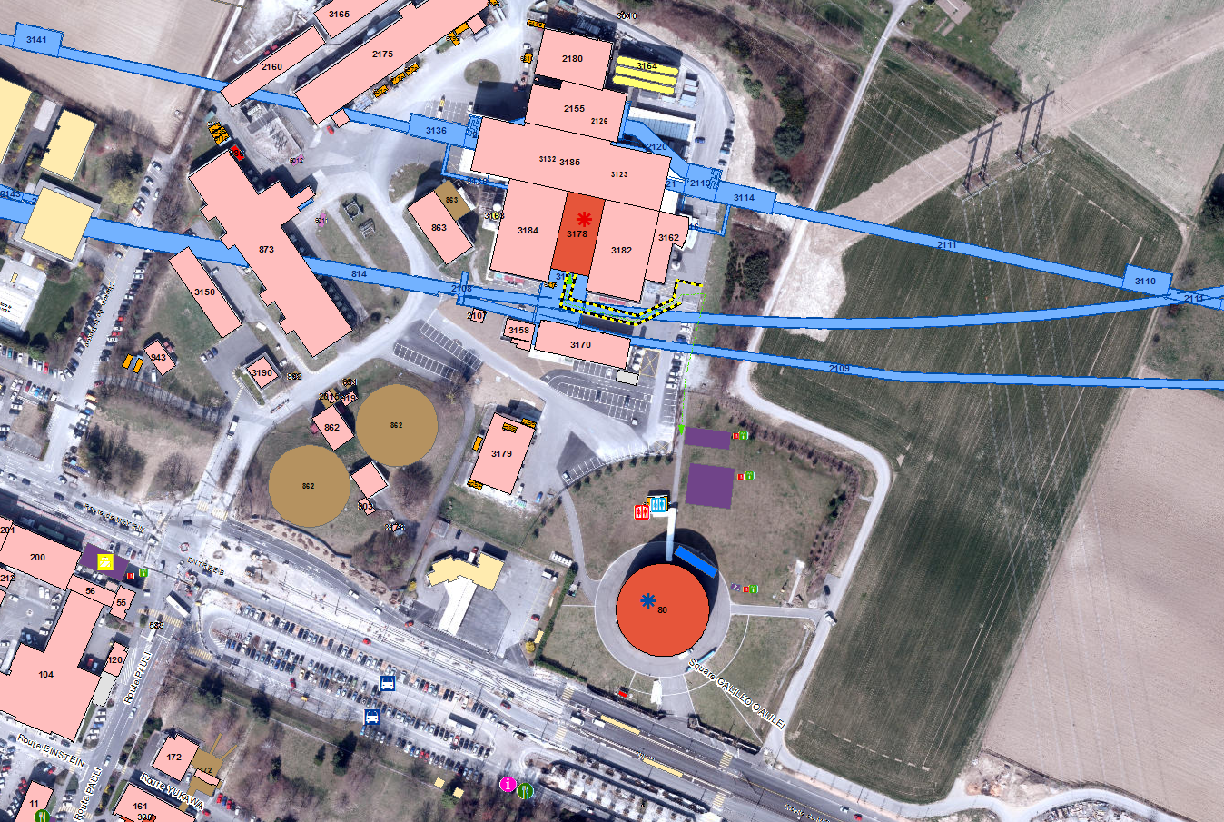
GLOBE - ATLAS 80-3178
ATLAS : 3 OM + 3 PET + 1P/C
Globe Exhib. : 4 OM + 1 PET
Check-in : 1 OM (tente près Globe)

Slide 7
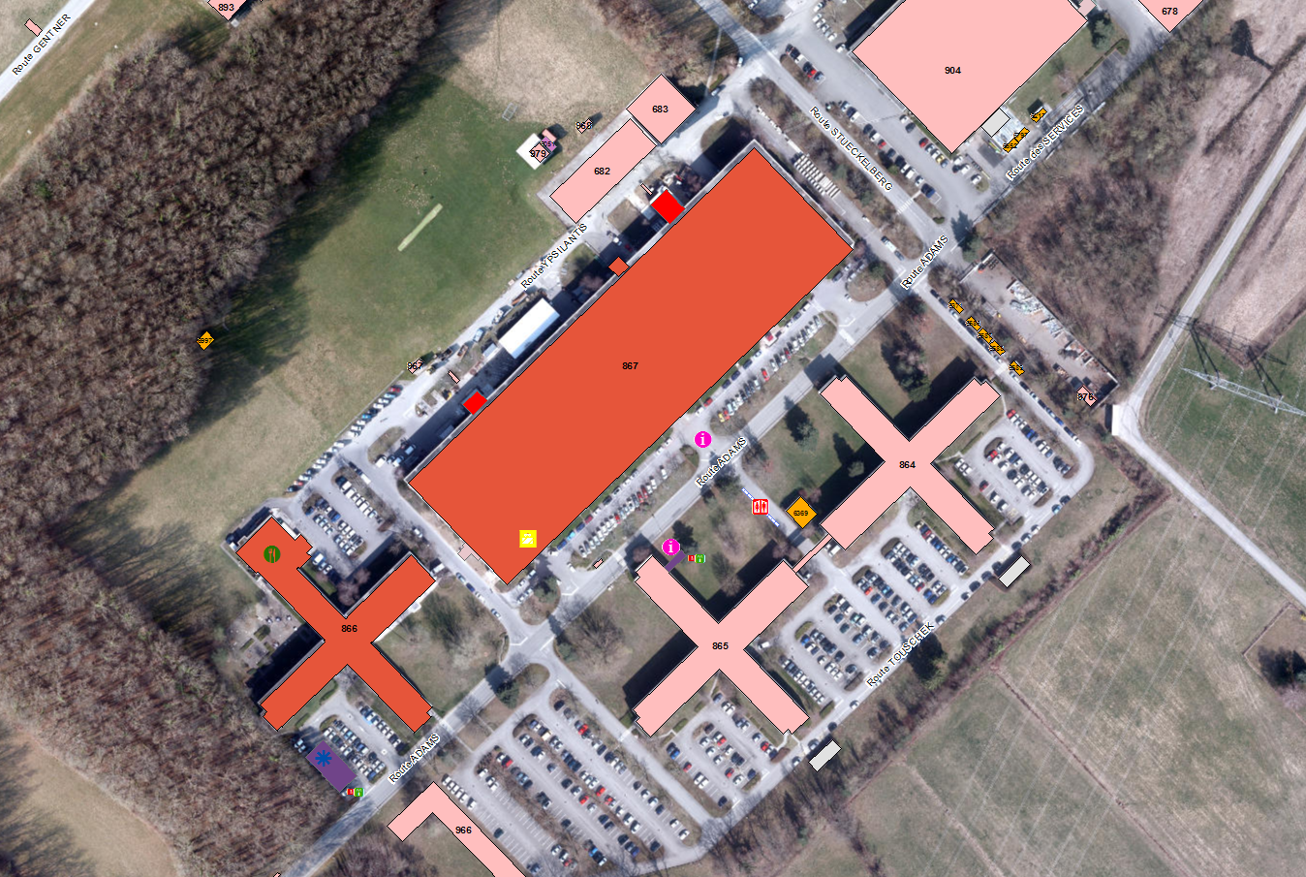
Prévessin 865-866-867 (shop/info/toilets)
Shop 867-R-251 : 2 OM + 2 P/C
Info Desk 865 : 1 OM + 1 P/C
Public Toilets : 1 OM (près 6369)
Parking 866 : 2 OM (tente Beam Instrum.)

